Slide 1
6장 반복문

Slide 2
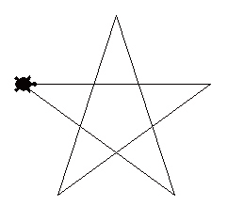

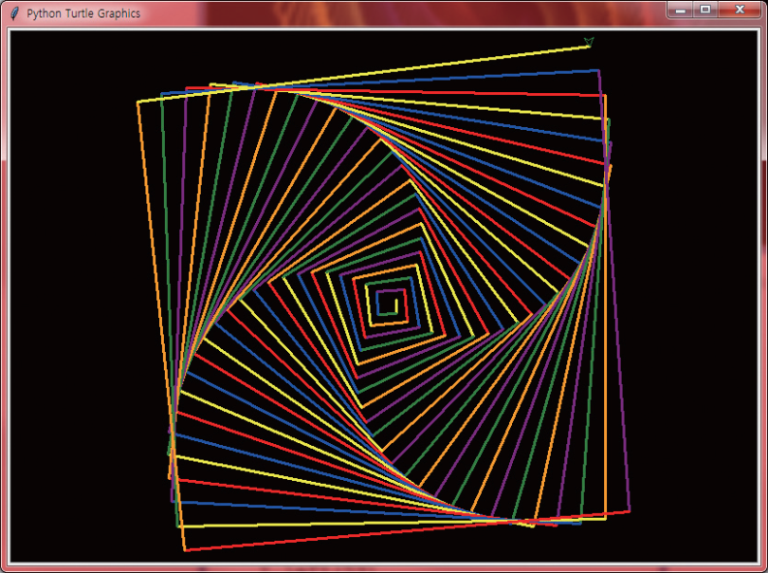
이번 장에서 만들 프로그램
(1) 반복을 이용해서 별을 그려보자
(2) 반복을 이용하여 스파이럴을 그려보자.
Run Python
Run Python

Slide 3
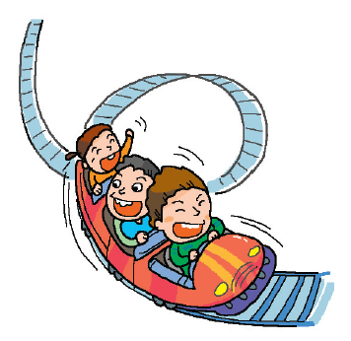
반복이란?
반복(iteration)은 동일한 문장을 여러 번 반복시키는 구조
컴퓨터는 인간과 다르게 반복적인 작업을 실수 없이 빠르게 할 수 있다. 이것이 컴퓨터의 가장 큰 장점이다.

Slide 4
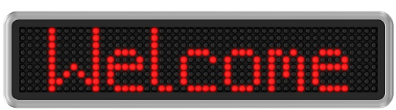
왜 반복이 중요한가?
하나의 예로 화면에 회사에 중요한 손님이 오셔서 대형 전광판에 ‘방문을 환영합니다!”를 5번 출력한다고 하자.
방문을 환영합니다!
방문을 환영합니다!
방문을 환영합니다!
방문을 환영합니다!
방문을 환영합니다!

Slide 5
왜 반복이 중요한가?
print("방문을 환영합니다!")
print("방문을 환영합니다!")
print("방문을 환영합니다!")
print("방문을 환영합니다!")
print("방문을 환영합니다!")
복사해서 붙여넣기

Slide 6

만약 1000번 반복해야 한다면?
print("방문을 환영합니다!")
print("방문을 환영합니다!")
print("방문을 환영합니다!")
print("방문을 환영합니다!")
print("방문을 환영합니다!")
…
…
print("방문을 환영합니다!")
1000번 복사해서 붙여넣기 ?

Slide 7
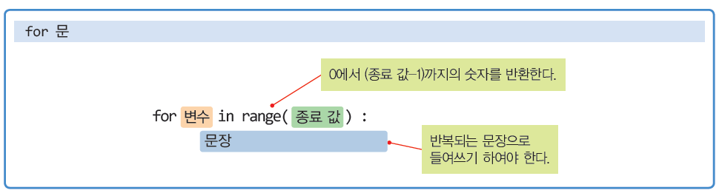
range() 함수

Slide 8
range() 함수
for i in range(5):
print("방문을 환영합니다!")
방문을 환영합니다!
방문을 환영합니다!
방문을 환영합니다!
방문을 환영합니다!
방문을 환영합니다!

Slide 9
만약 1000번 반복해야 한다면?
반복 구조를 사용하여야 한다.
for i in range(1000):
print("방문을 환영합니다!")
1000번 반복시키는 구조

Slide 10
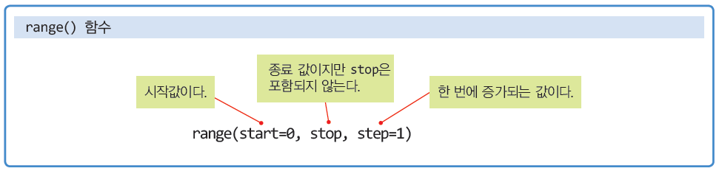
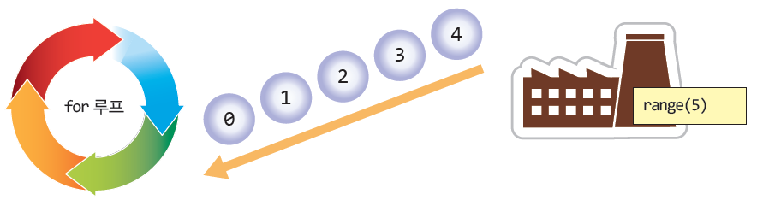
range() 함수

Slide 11
range() 함수의 사용
1부터 시작하여서 5까지 출력하고 싶다면 어떻게 하면 될까?
1 2 3 4 5

Slide 12
연습문제
1부터 10까지의 합을 출력
1부터 10까지의 합의 평균을 출력
1부터 10까지의 3의 배수들의 합, 평균을 출력
하나의 정수를 입력받아 1부터 입력받은 정수까지(포함)의 합을 출력
두개의 정수를 입력받아 처음입력받은 정수부터 두번째 입력받은 정수까지(포함)의 합을 출력

Slide 13
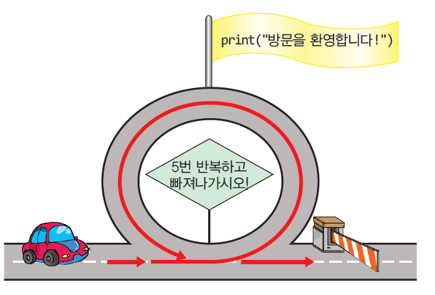
횟수 제어 반복
파이썬에서 횟수 제어 반복은 for 루프라고도 한다.
for i in [1, 2, 3, 4, 5]: # 끝에 :이 있어야 함
print("방문을 환영합니다.") # 들여쓰기하여야 함

Slide 14
횟수 제어 반복
for i in [1, 2, 3, 4, 5]: # 끝에 :이 있어야 함
print("방문을 환영합니다.") # 들여쓰기 하여야 함
방문을 환영합니다!
방문을 환영합니다!
방문을 환영합니다!
방문을 환영합니다!
방문을 환영합니다!
i가 1부터 5까지 변경되면서 반복된다.

Slide 15
i의 값을 출력해보자.
for i in [1, 2, 3, 4, 5]:
print("i=", i)
i= 1
i= 2
i= 3
i= 4
i= 5

Slide 16
구구단을 출력해보자.
for i in [1, 2, 3, 4, 5]:
print("9*", i, "=", 9*i)
9* 1 = 9
9* 2 = 18
9* 3 = 27
9* 4 = 36
9* 5 = 45

Slide 17
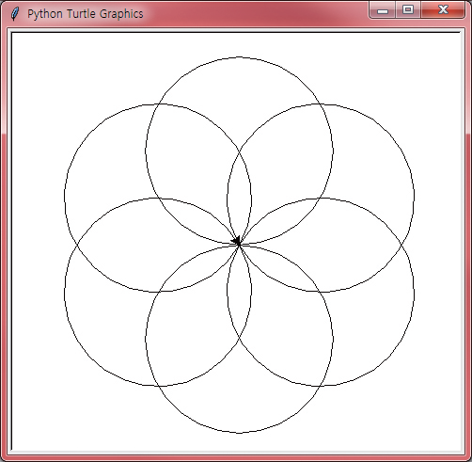
예제
6개의 원 그리기
Run Python

Slide 18
예제소스
import turtle
t = turtle.Turtle()
for count in range(6):
t.circle(100)
t.left(360/6)

Slide 19

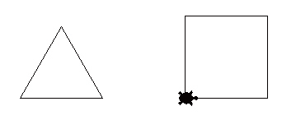
Lab: 반복을 사용하여 도형 그리기
정삼각형과 정사각형을 반복을 이용하여 화면에 그려 보자.
Run Python

Slide 20
Solution
import turtle
t = turtle.Turtle()
t.shape("turtle")
# 정삼각형 그리기
for i in range(3):
t.forward(100)
t.left(360/3)
# 이동하기
t.penup()
t.goto(200, 0)
t.pendown()
# 정사각형 그리기
for i in range(4):
t.forward(100)
t.left(360/4)

Slide 21
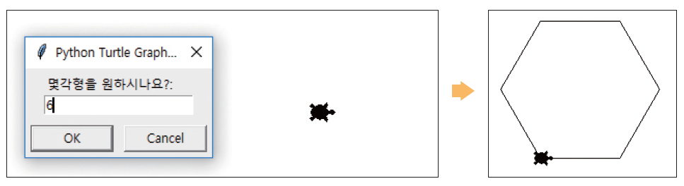
Lab: n-각형 그리기
사용자로부터 정수 n을받아서 n-각형을 그리는 프로그램을 작성할 수 있는가?
Run Python

Slide 22
Solution
import turtle
t = turtle.Turtle()
t.shape("turtle")
s = turtle.textinput("", "몇각형을 원하시나요?:")
n=int(s)
for i in range(n):
t.forward(100)
t.left(360/n)

Slide 23
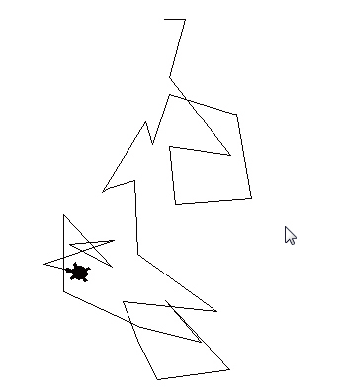

Lab: 거북이를 랜덤하게 움직이게 하자
터틀 그래픽에서 거북이가 술에 취한 것처럼 랜덤하게 움직이게 해보자.
Run Python

Slide 24
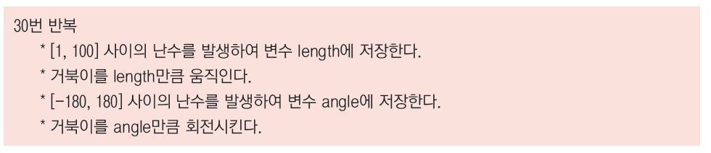
알고리즘

Slide 25
Solution
① import turtle
② import random
③ t = turtle.Turtle()
④ t.shape("turtle")
⑤
⑥ for i in range(30):
⑦ length = random.randint(1, 100)
⑧ t.forward(length)
⑨ angle = random.randint(-180, 180)
⑩ t.right(angle)

Slide 26
Lab: 팩토리얼 계산하기
for문을 이용하여서 팩토리얼을 계산해보자.
팩토리얼 n!은 1부터 n까지의 정수를 모두 곱한 것을 의미한다. 즉, n! = 1×2×3×……×(n-1)×n이다.
정수를 입력하시오: 10
10!은 3628800이다.

Slide 27
Solution
n = int(input("정수를 입력하시오: "))
fact = 1
for i in range(1, n+1):
fact = fact * i
print(n, "!은", fact, "이다.")

Slide 28
연습문제
1부터 100까지의 숫자를 for문을 이용하여 출력하시오.
for문을 이용하여 A 학급의 평균 점수를 구해 보자.
A = [70, 60, 55, 75, 95, 90, 80, 80, 85, 100]
리스트 중에서 홀수에만 2를 곱하여 저장하는 다음과 같은 코드가 있다.
numbers = [1, 2, 3, 4, 5]

Slide 29
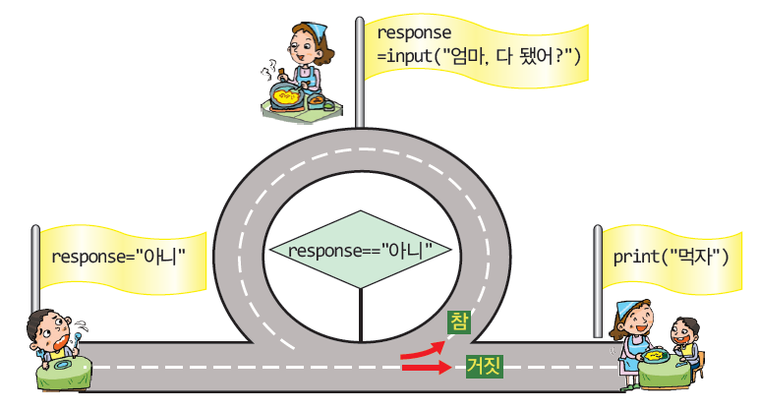
조건 제어 반복
조건 제어 반복은 어떤 조건이 만족되는 동안 반복하는 구조

Slide 30
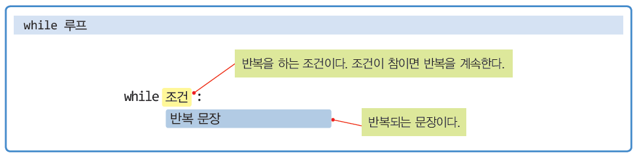
while 문
1부터 10까지의 합을 계산
count = 1
sum = 0
while count <= 10 :
sum = sum + count
count = count + 1
print("합계는", sum)

Slide 31
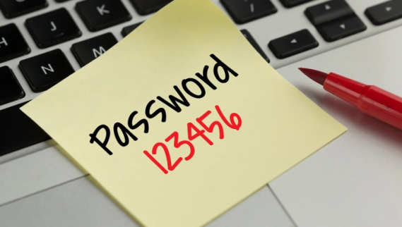
예제
사용자가 암호를 입력하고 프로그램에서 암호가 맞는지를 체크한다고 하자.
암호를 입력하시오: idontknow
암호를 입력하시오: 12345678
암호를 입력하시오: password
암호를 입력하시오: pythonisfun
로그인 성공

Slide 32
예제
password = ""
while password != "pythonisfun":
password = input("암호를 입력하시오: ")
print("로그인 성공")

Slide 33
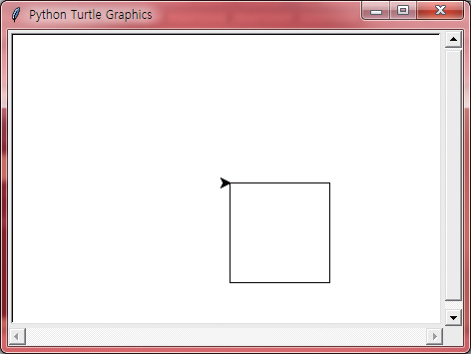
예제
while 루프를 이용하여서 화면에 사각형을 그리는 코드를 작성해보자.

Slide 34
예제
import turtle
t = turtle.Turtle()
i = 0
while i < 4:
t.forward(100)
t.right(90)
i = i + 1

Slide 35
Lab: 구구단 출력
구구단 중에서 9단을 반복문을 이용하여 출력해보자. 9*1, 9*2, 9*3, .., 9*9까지 9번 반복시키면 출력하면 될 것이다.
원하는 단은: 9
9*1=9
9*2=18
9*3=27
9*4=36
9*5=45
9*6=54
9*7=63
9*8=72
9*9=81
Run Python

Slide 36
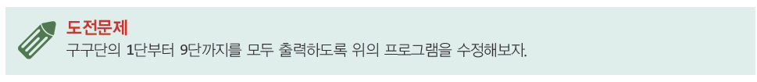
Solution
dan = int(input("원하는 단은: "))
i = 1
while i <= 9:
print("%s*%s=%s" % (dan, i, dan*i))
i = i + 1

Slide 37
연습문제
1부터 1000까지의 자연수 중 3의 배수의 합을 구하시오.
다음은 A학급 학생의 점수를 나타내는 리스트이다. 다음 리스트에서 50점 이상의 점수들의 총합을 구하시오.
A = [20, 55, 67, 82, 45, 33, 90, 87, 100, 25]
while문을 이용하여 아래와 같이 별(*)을 표시하는 프로그램을 작성해 보자.
*
**
***
****

Slide 38
연습문제
1부터 10까지의 합을 출력
1부터 10까지의 합의 평균을 출력
1부터 10까지의 3의 배수들의 합, 평균을 출력
하나의 정수를 입력받아 1부터 입력받은 정수까지(포함)의 합을 출력
두개의 정수를 입력받아 처음입력받은 정수부터 두번째 입력받은 정수까지(포함)의 합을 출력

Slide 39

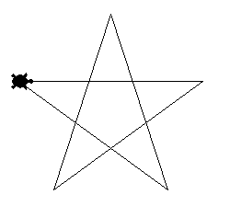
Lab: 별 그리기
반복문을 사용하여 별을 그려보자.
5번 반복하고 반복할 마다 거북이를 50픽셀만큼 전진시키고 오른쪽으로 144도 회전하면 별이 그려진다.

Slide 40
반복문 빠져 나가기
break
for i in range(1,5,1): if i==3: break print(i)
1
2

Slide 41
중첩된 반복문
반복문 안에 반복문이 들어가는 구죠
for i in range(4): for j in range(4): print("%d - %d"%(i,j), end="\t") print("\n")
0 - 0 0 - 1 0 – 2 0 - 3
1 – 0 1 – 1 1 - 2 1 - 3
2 - 0 2 - 1 2 - 2 2 - 3
3 - 0 3 - 1 3 - 2 3 - 3

Slide 42
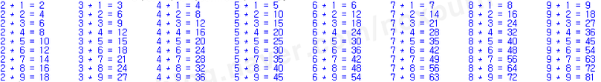
연습문제
다음과 같이 구구단을 출력하는 프로그램을 작성하세요

Slide 43
Solution
import turtle
t = turtle.Turtle()
t.shape("turtle")
i = 0
while i < 5:
t.forward(200)
t.right(144)
i = i + 1

Slide 44

이번 장에서 배운 것
관계 연산자를 학습하였다.
논리 연산자 and나 or 를 사용하면 조건들을 묶을 수 있다.
블록은 조건이 맞았을 때 묶어서 실행되는 코드로 파이썬에서 들여쓰기로 블록을 만든다.
if-else 문 안에 다른 if-else 문이 포함될 수 있다.

Slide 45
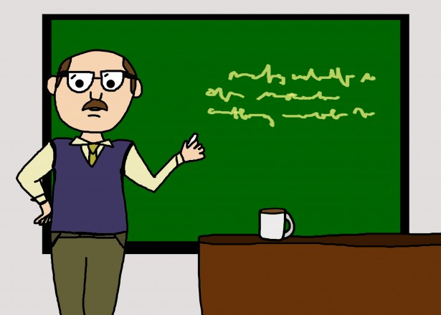
Q & A

